Slide 1
统计学中的基本概念和重要公式
一、基本概念
二、重要公式

Slide 2
一、基本概念
1、描述统计学
2、推断统计学
3、数据的几种尺度和类型
4、条形图
5、直方图
6、茎叶图
7、箱线图
8、累积频数
9、累积百分比
10、众数

Slide 3
11、中数（中位数）
12、百分位数
13、均值（平均数）
简单平均数
加权平均数
调和平均数
几何平均数
14、异众比率
15、范围（全距）
16、四分位差
17、方差（总体、样本）

Slide 4
18、标准差（总体、样本）
19、离散系数（变异系数）
20、偏度
21、峰度
22、样本
23、样本点（基本事件）
24、样本空间
25、样本容量
26、随机事件
27、相容事件、互斥事件
28、相关事件、独立事件

Slide 5
29、事件的概率：
（1）概率的古典定义
（2）概率的统计定义
（3）主观概率的定义
30、条件概率
31、事件的补、并、交运算
32、概率的加法公式
33、概率的乘法公式
34、条件概率公式
35、全概率公式
36、贝叶斯公式

Slide 6
37、随机变量
38、离散型随机变量
39、连续型随机变量
40、概率分布
42、概率密度函数
43、概率分布的数学期望和方差
44、二项试验
45、二项分布
46、泊松分布
47、均匀分布
48、指数分布
49、正态分布

Slide 7
50、标准正态分布
51、标准分数（Z分数）
52、统计量
53、总体参数
54、中心极限定理
55、样本均值的分布
56、标准误
57、卡方分布
58、t分布
59、F分布
60、点估计（有效性、无偏性、一致性、充分性）

Slide 8
61、区间估计（显著性水平、置信度、置信区间）
62、假设检验
63、α错误（第一类错误）
64、β错误（第二类错误）
65、单侧检验
66、双侧检验
67、假设检验中的p值
68、独立样本
69、相关样本
70、因素
71、因素的水平

Slide 9
72、主效应
73、交互作用
74、多重比较
75、简单效应
76、离差平方和
77、自由度
78、均方（平均平方）
79、变异的分解
80、F值
81、临界值
82、零假设（虚无假设、原假设、无差异假设）
83、备择假设（研究假设、替换假设）

Slide 10
84、相关、相关系数
（1）积差相关系数（皮尔逊相关）
（2）等级相关（斯皮尔曼等级相关、和谐系数）
（3）点二列相关
（4）二列相关
（5）多列相关
（6）四分相关
85、因变量
86、自变量
87、简单线性回归
88、回归模型

Slide 11
89、回归方程
90、散点图
91、残差
92、最小二乘估计
93、决定系数
94、复相关系数
95、回归系数
96、标准化回归系数
97、列联表
98、拟合度检验
99、独立性检验

Slide 12
100、期望频数（理论频数）
101、观察频数（实际频数）
102、φ相关系数
103、列联系数

Slide 13
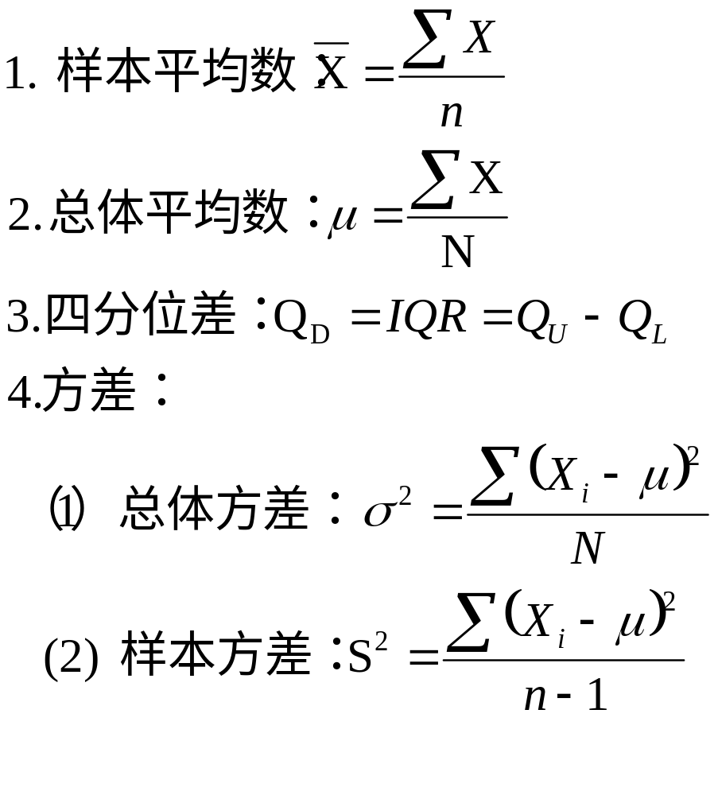
二、重要公式

Slide 14
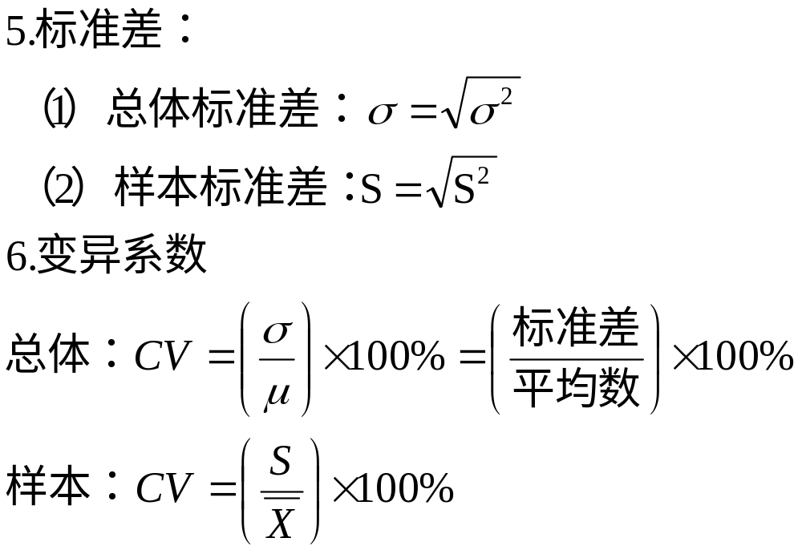

Slide 15
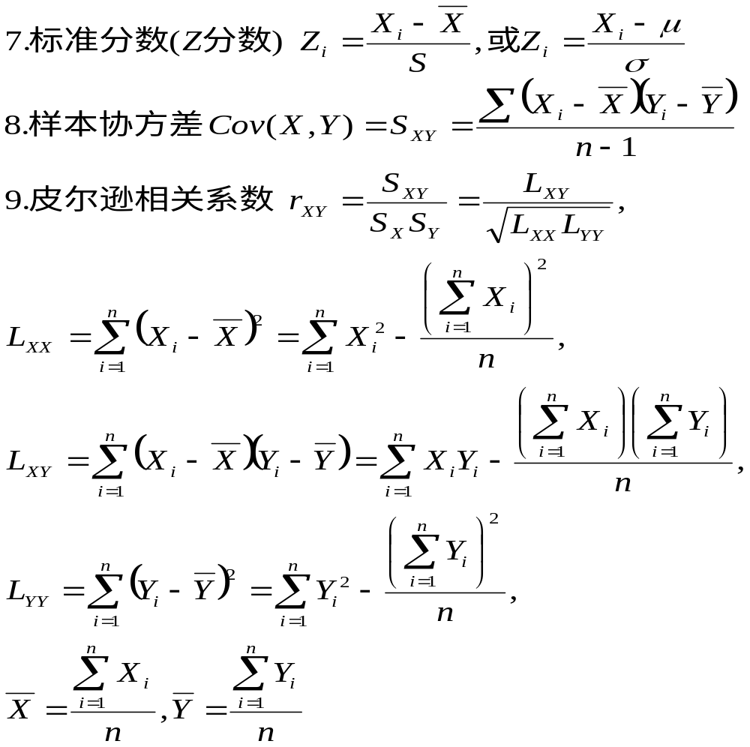

Slide 16
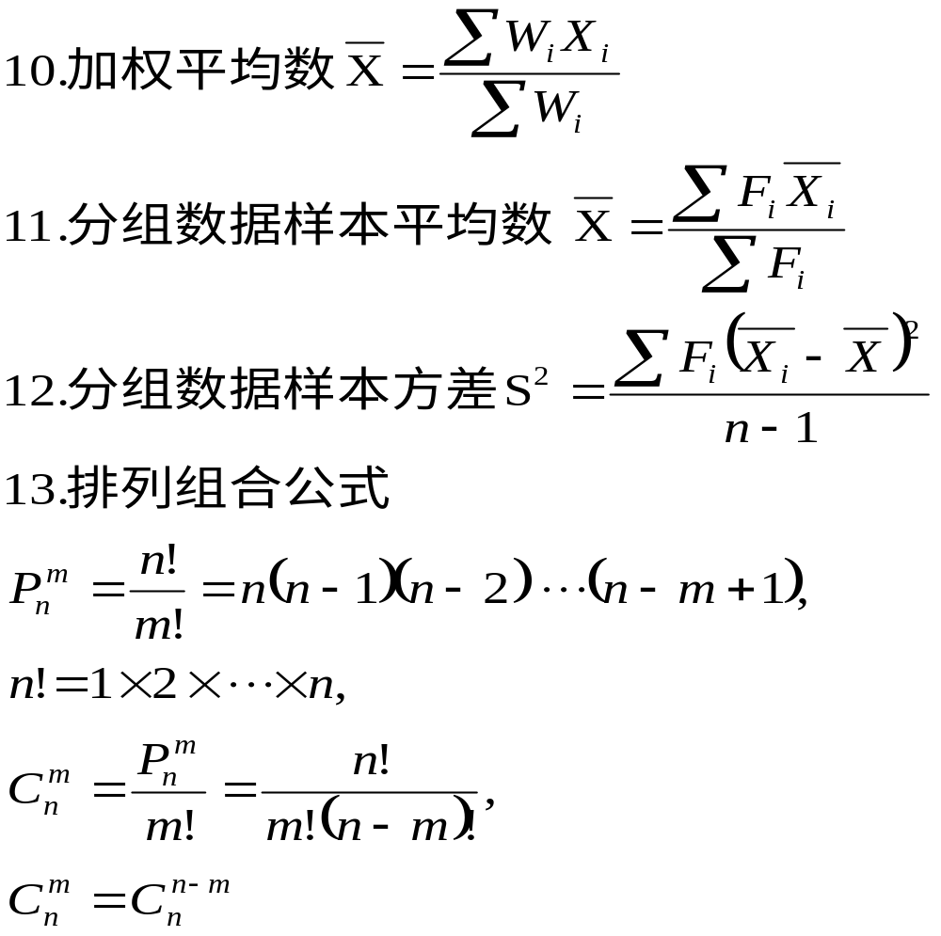

Slide 17
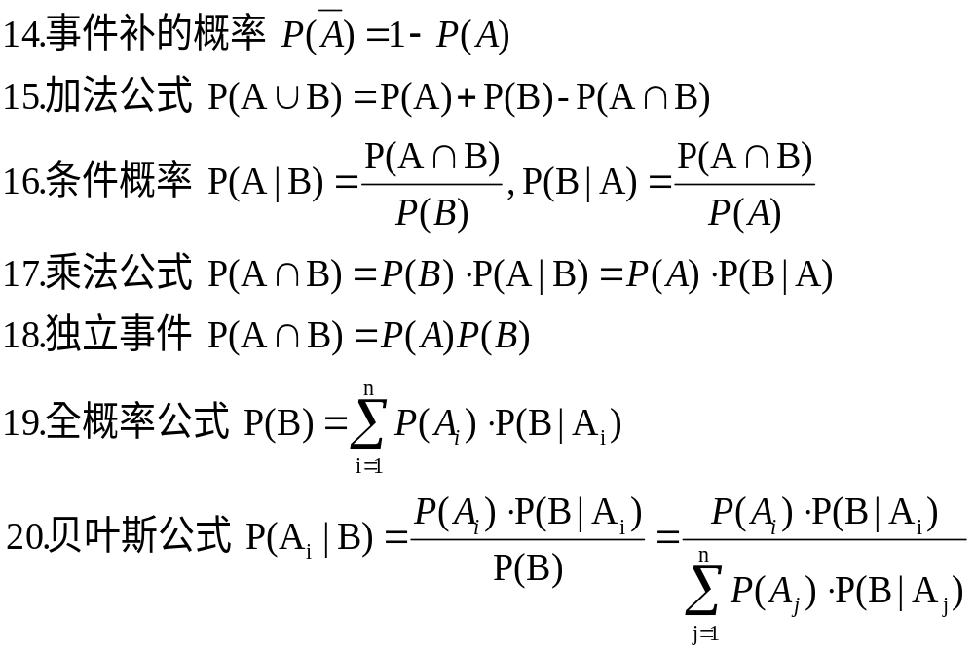

Slide 18
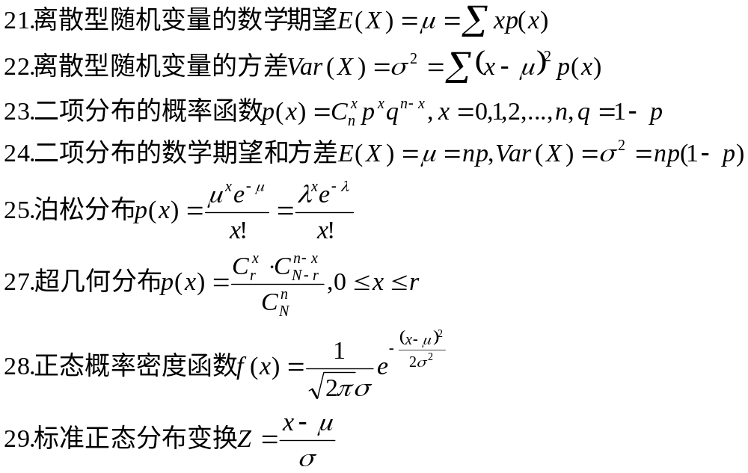

Slide 19
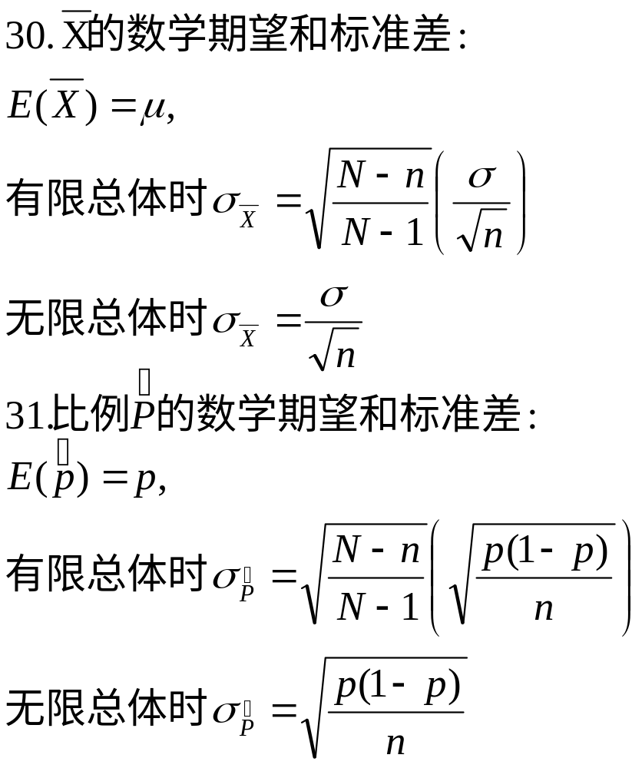

Slide 20
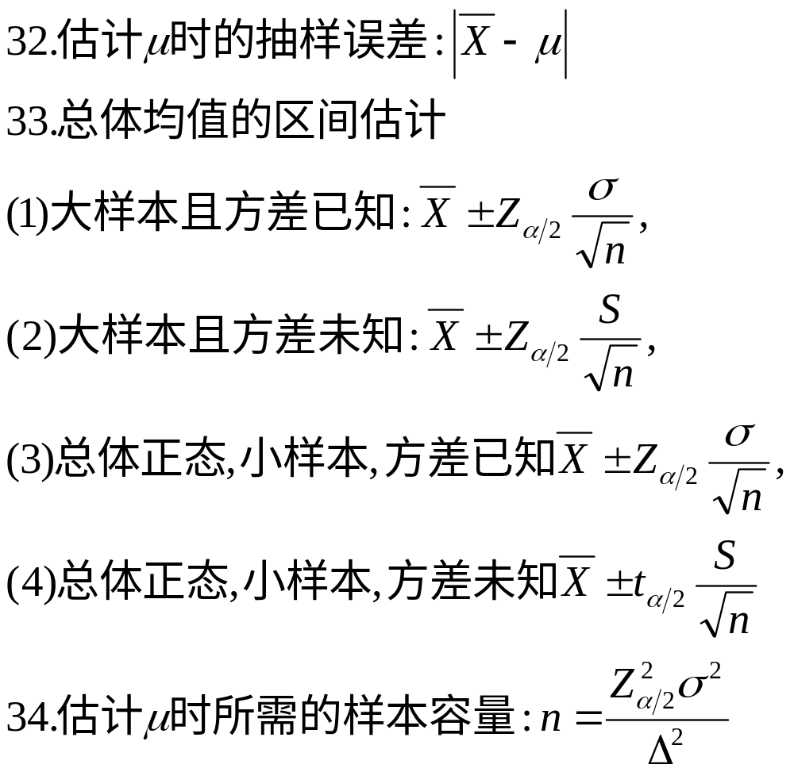

Slide 21
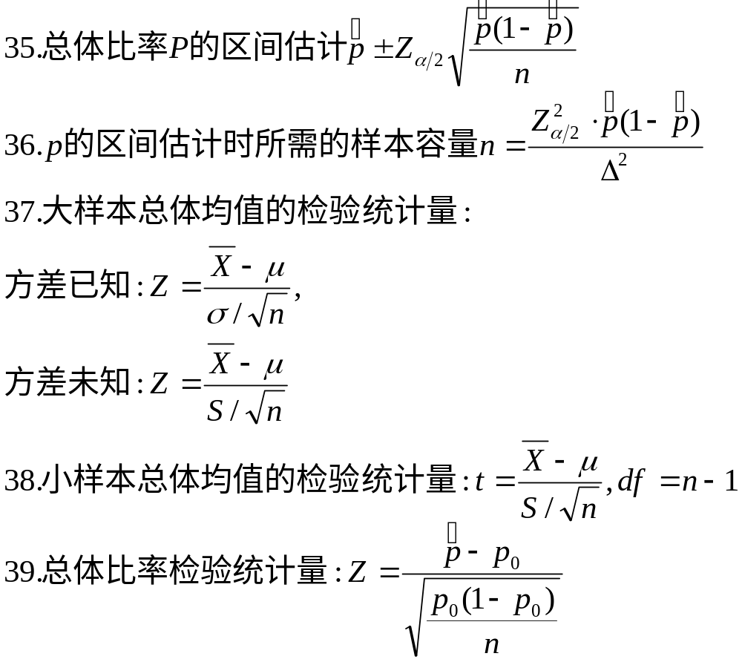

Slide 22
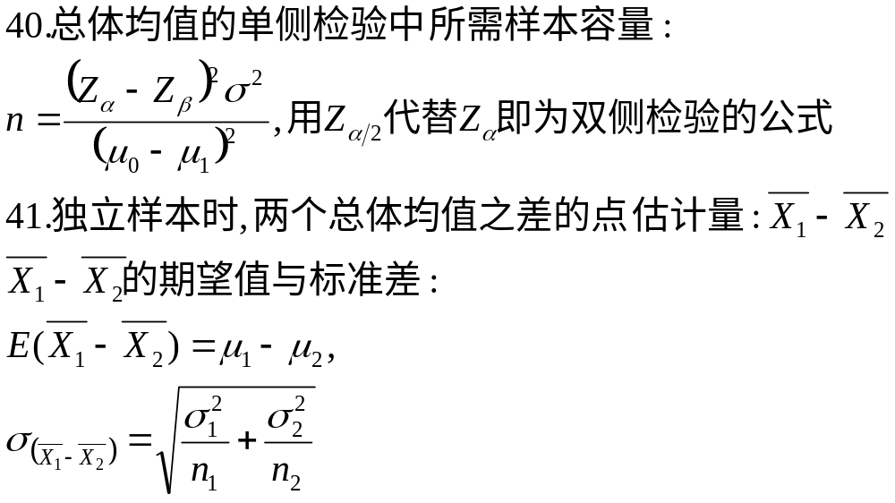

Slide 23
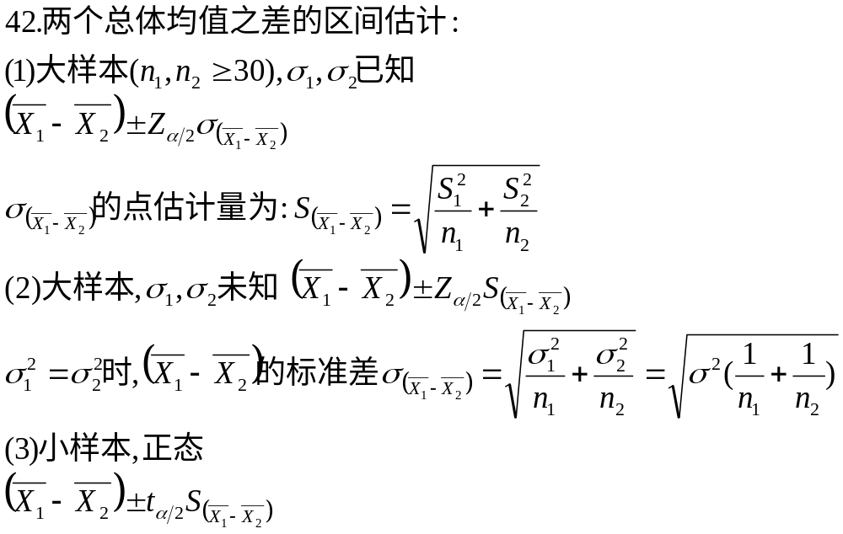

Slide 24
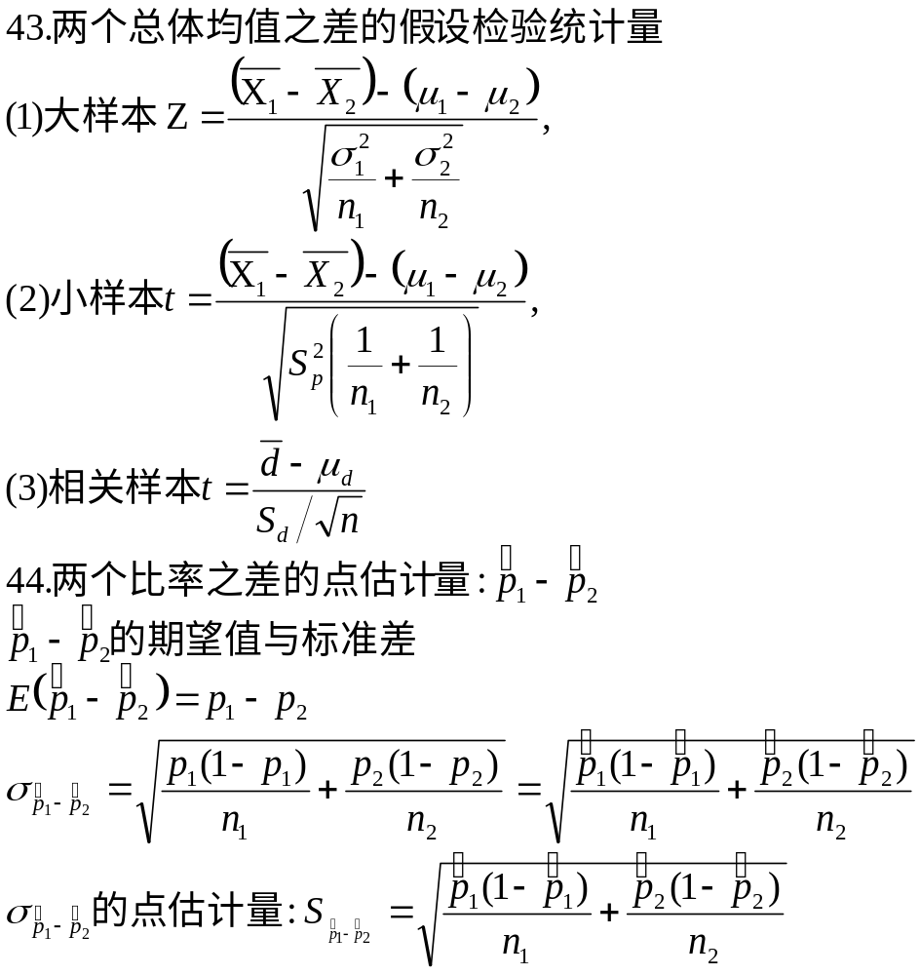

Slide 25
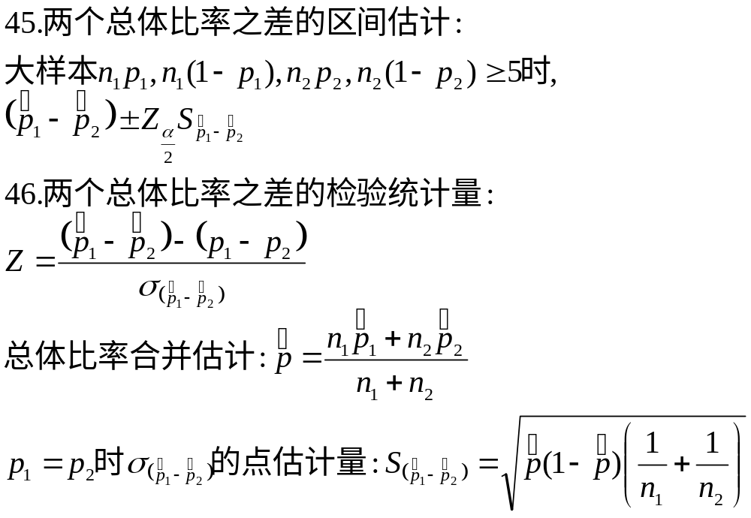

Slide 26
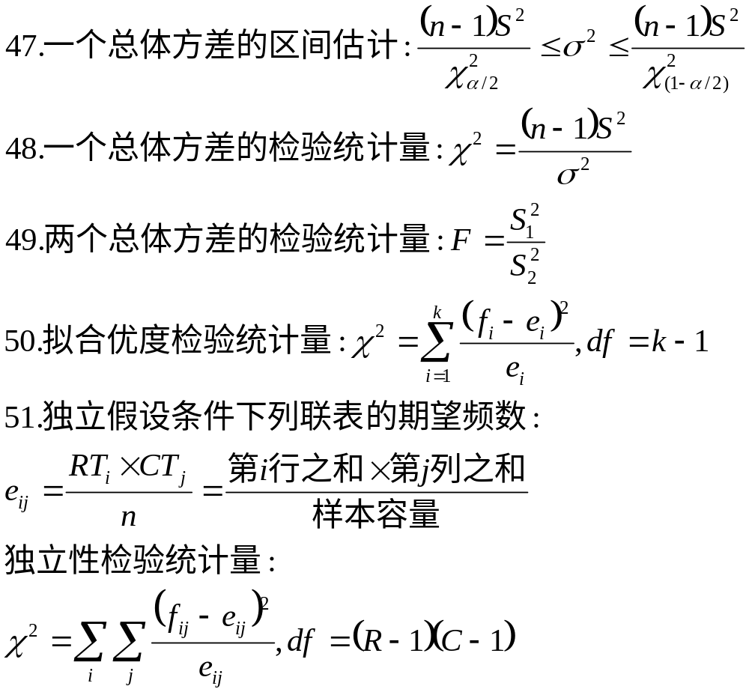

Slide 27
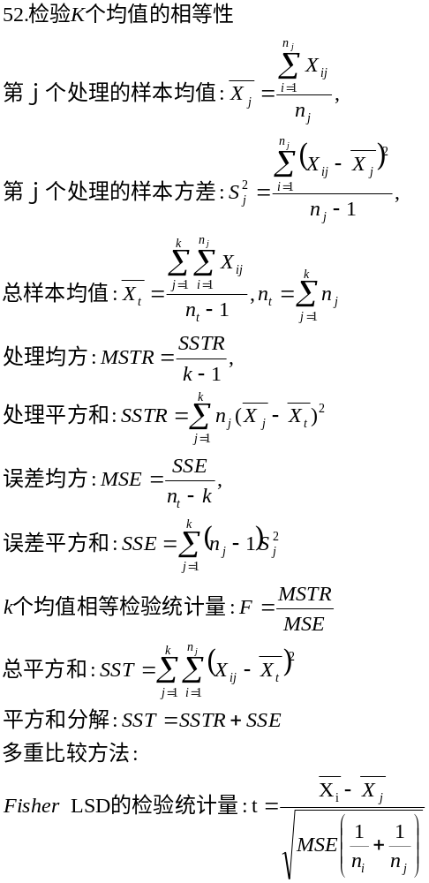

Slide 28
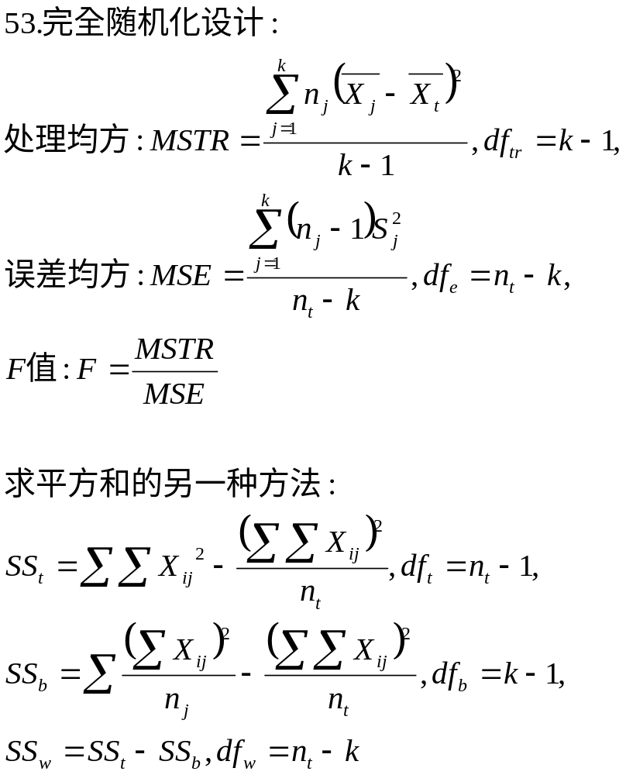

Slide 29
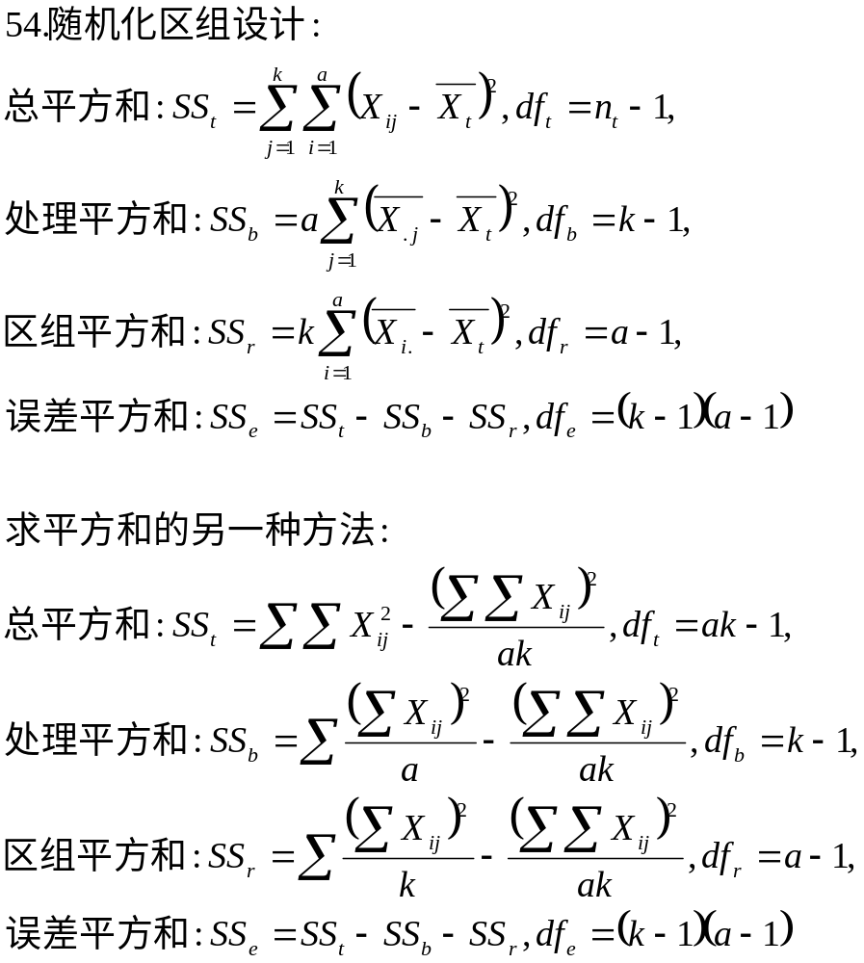

Slide 30
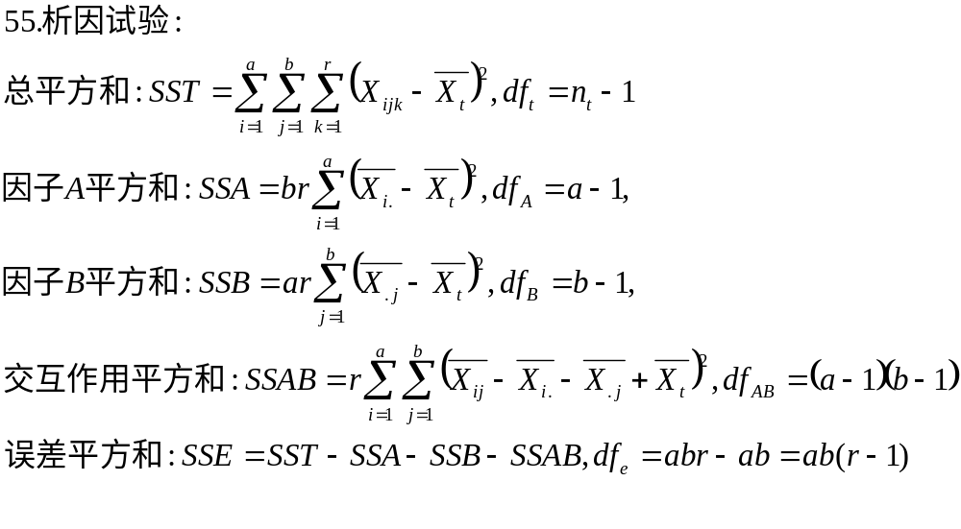

Slide 31
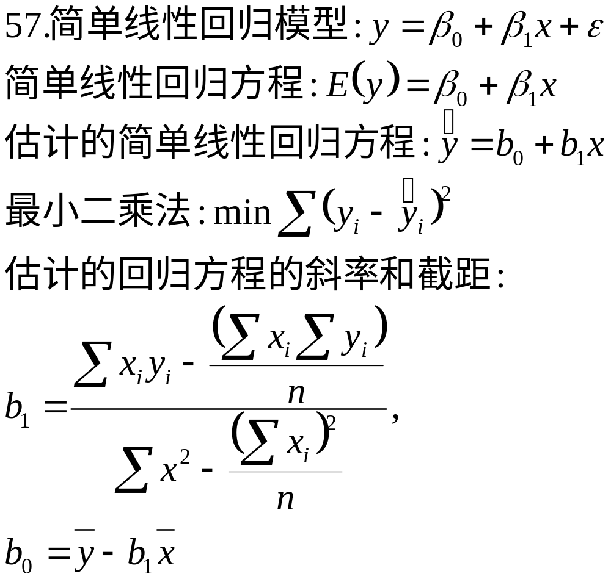

Slide 32
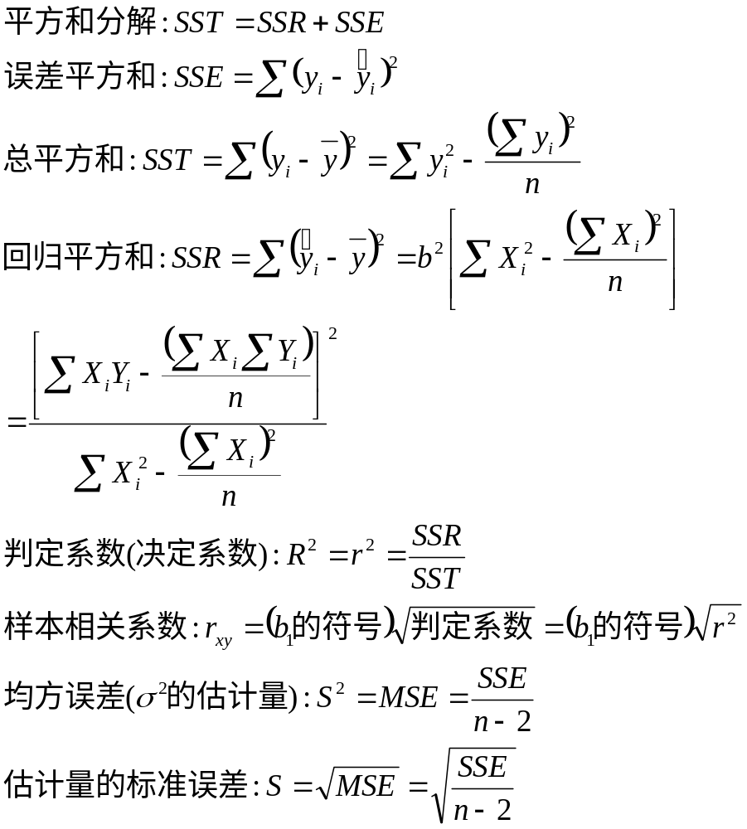

Slide 33
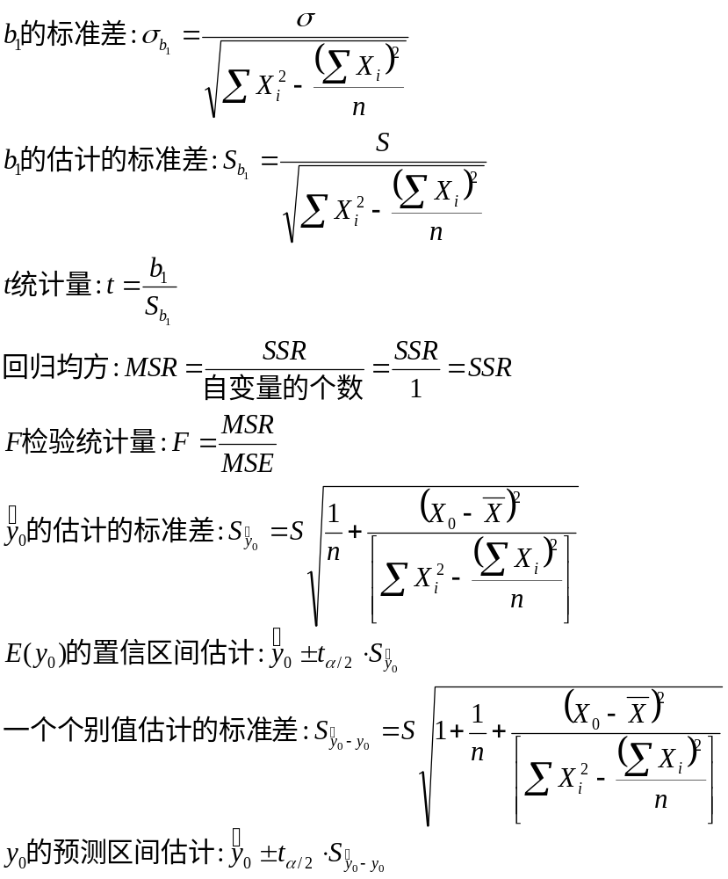

Slide 34
